Slide 1
PELERINAJUL URCUŞ SPRE MĂNĂSTIRE
AM PLECAT ÎN CĂUTAREA TA, DOAMNE IEŞI ÎN ÎNTÂMPINAREA NOASTRĂ

Slide 2
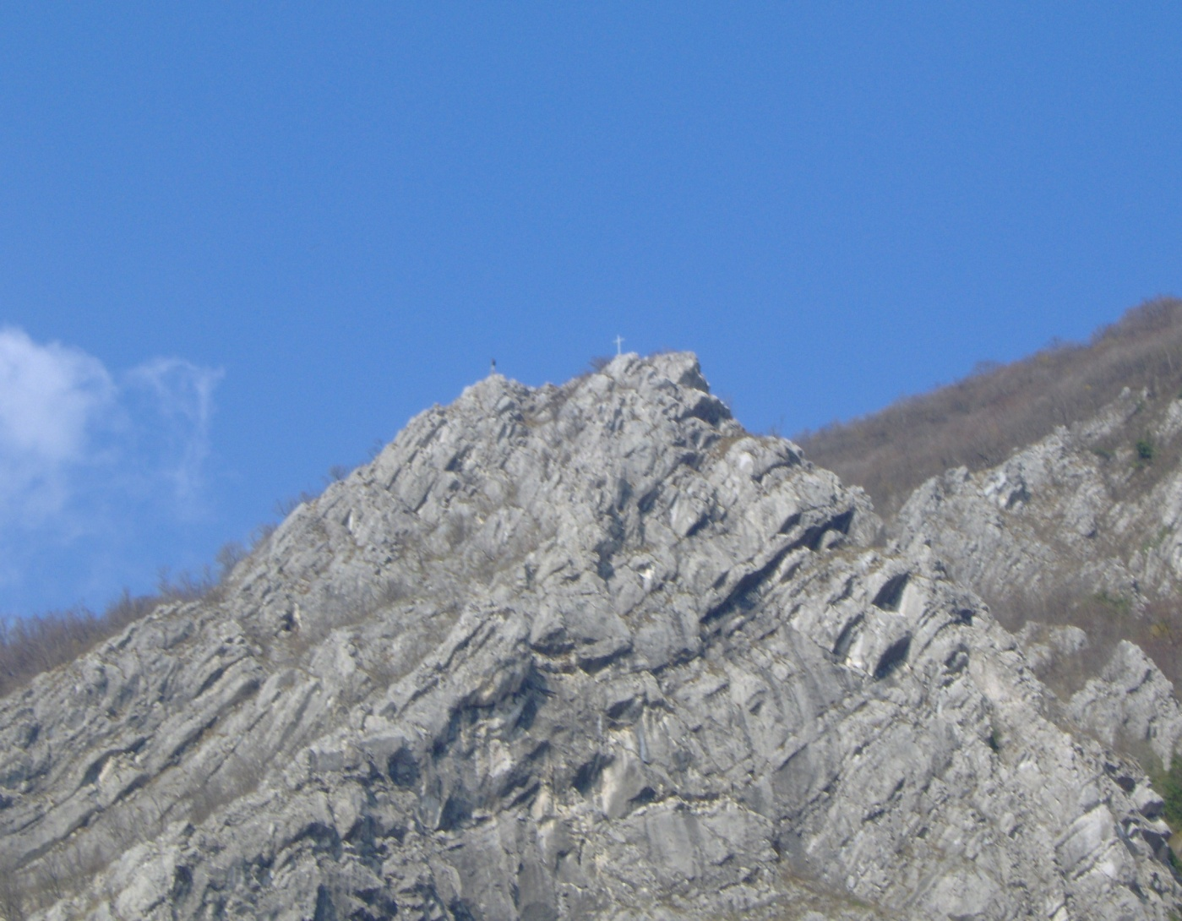
“Către tine cel ce locuieşti în cer, am ridicat ochii mei.” Ps 122,1.

Slide 3
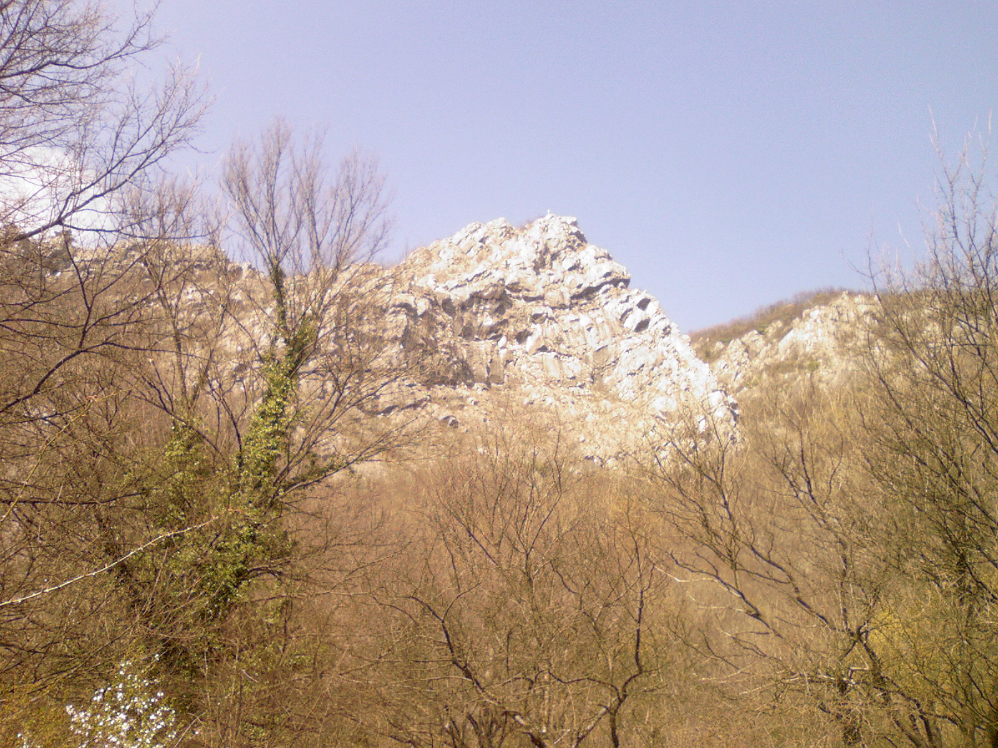
"Cerurile spun slava Lui Dumnezeu si facerea mainilor Lui o vesteste taria" Ps 18.1.

Slide 4
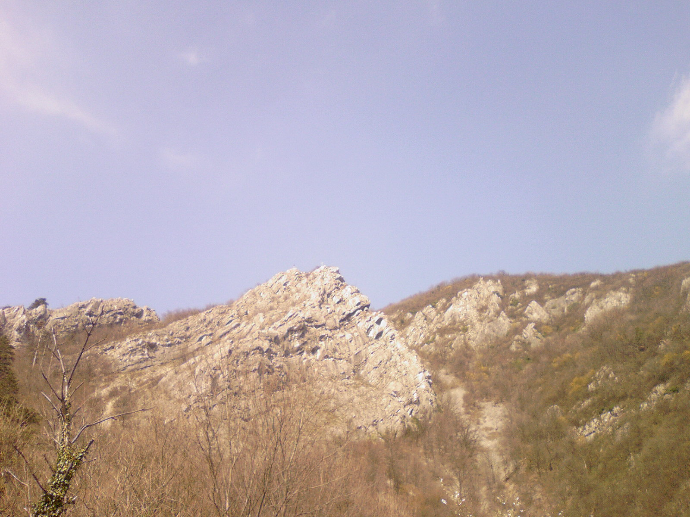
Cat de minunate sunt lucrurile Tale Doamne, toate cu intelepciune Le-ai facut" Ps 103-19,20.

Slide 5
“Nu ne vom depărta de tine, ne vei da viaţă şi numele Tău vom chema.” Ps 79,19.

Slide 6
“Făclie picioarelor mele este legea Ta şi lumină cărărilor mele.” Ps 118,105.

Slide 7
“Dumnezeule, milostiveşte-te spre noi şi ne binecuvintează, luminează faţa Ta spre noi şi ne miluieşte, ca să cunoaştem pe pământ calea Ta.” Ps 66,1.

Slide 8
“Fă să înteleg calea îndreptărilor Tale şi voi cugeta la minunile Tale” Ps 118,27.

Slide 9
“Închinaţi-vă Domnului în curtea cea sfântă a Lui!” Ps 28,2.

Slide 10
“Iar mie a mă lipi de Dumnezeu bine este, a pune în Domnul nădejdea mea” Ps 72,27.

Slide 11
“Pocăiţi-vă ca s-a apropiat Împărăţia Cerurilor” Ps 18,1.

Slide 12
“De strălucirea feţei lui norii au fugit, glasul Lui prin grindină şi cărbuni de foc, şi a tunat din cer Domnul şi cel preaînalt a dat glasul Său” Ps 17,14-15.

Slide 13
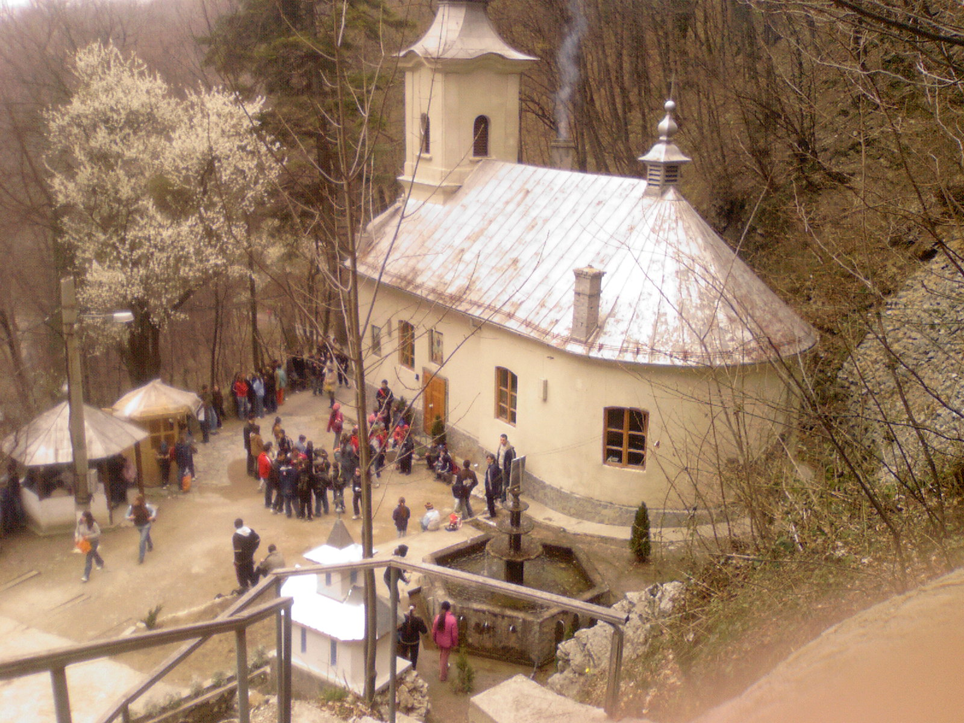
“Duhul lui Dumnezeu umple lumea, El cuprinde toate şi ştie orice şoaptă.” Cartea înţelepciunii lui Solomon, 1,7.

Slide 14
“Cât aveţi lumină, credeţi în lumină, ca să fiţi fii ai luminii.” Ioan 12,36.

Slide 15
“Inimă curată zideşte întru mine, Dumnezeule!” Ps 50,11.

Slide 16
“Cât de iubite sunt lăcaşurile Tale, Doamne al puterilor.” Ps 83,1.

Slide 17
Doamne Iisuse Hristoase, Fiul Lui Dumnezeu miluieşte-ne pe noi!

Slide 18
“Doamne învaţă-ne să ne rugăm!” Luca 11,1.

Slide 19
“Al Tău sunt eu, mântuieşte-mă, că îndreptările Tale am căutat” Ps 118, 94.

Slide 20
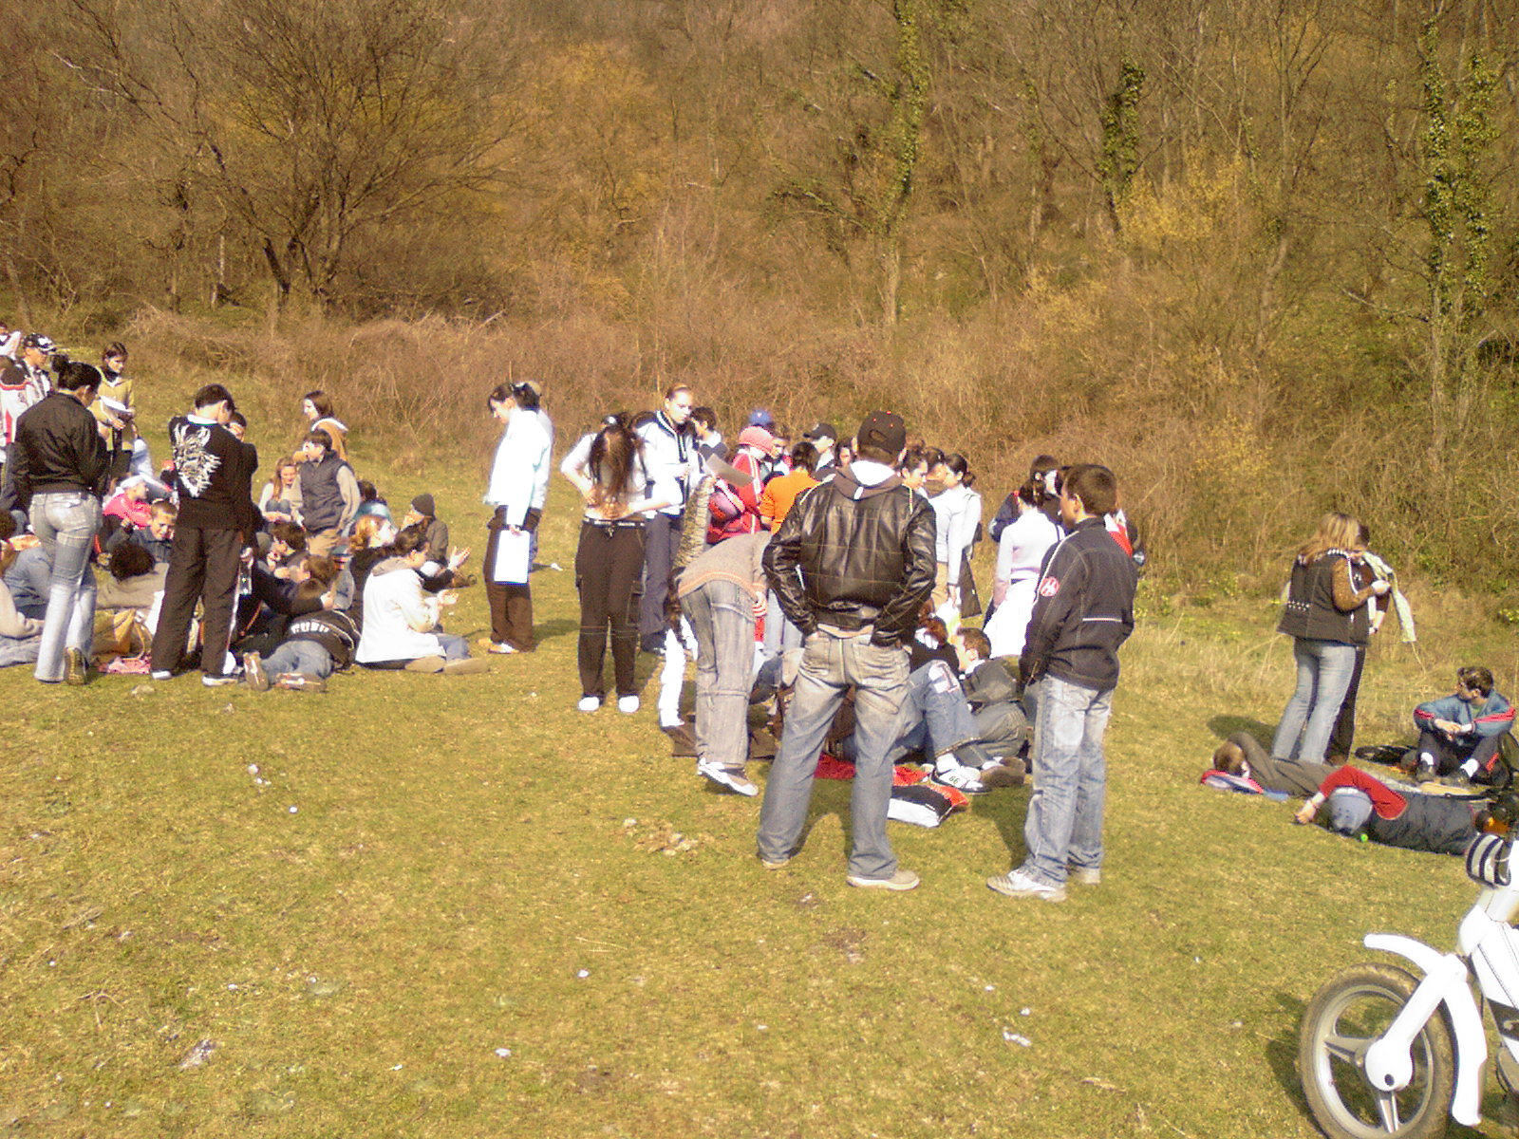
Pentru aceea, fratilor, siliti-va cu atat mai vartos sa faceti temeinica chemarea si alegerea voastra, caci, facand acestea, nu veti gresi niciodata." II Petru 1.10.

Slide 21
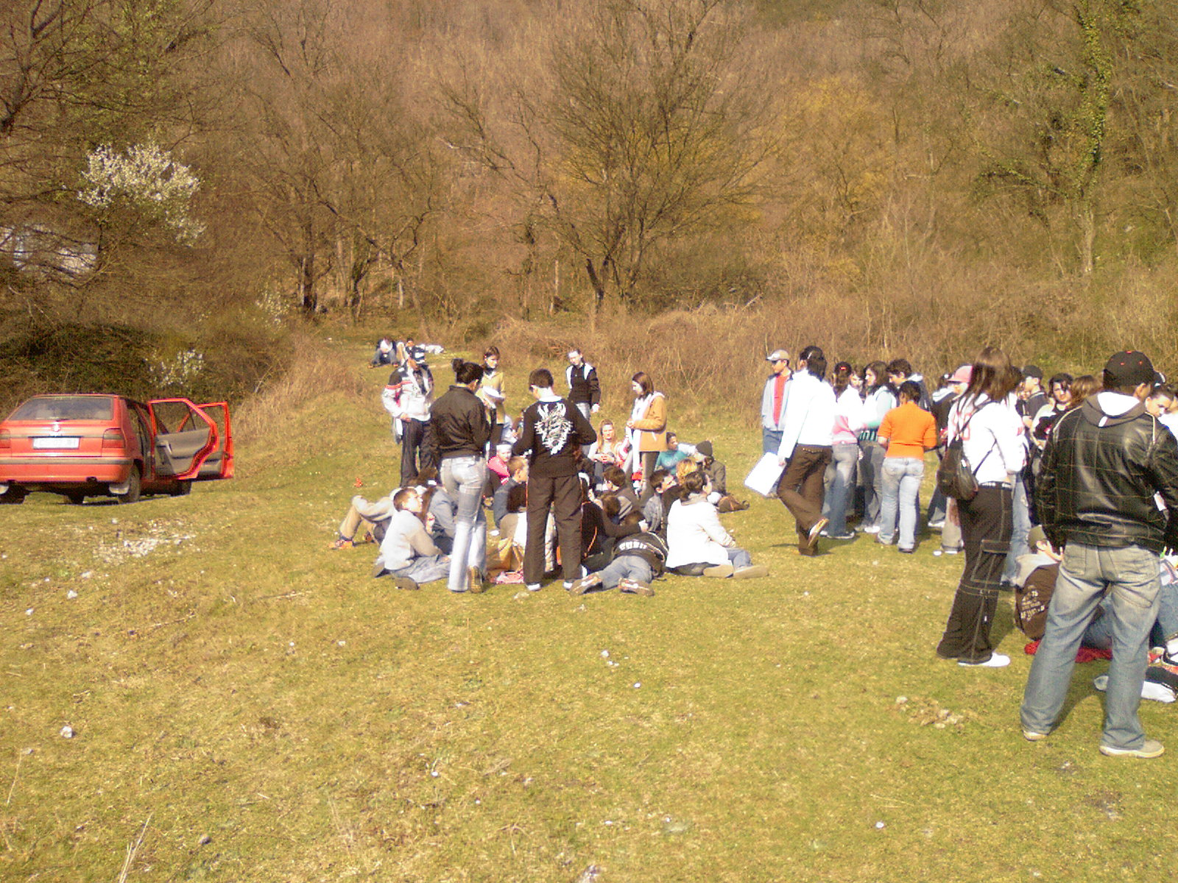
Asa sa lumineze lumina voastra inaintea oamenilor, asa incat sa vada faptele voastre cele bune si sa slaveasca pe Tatal vostru Cel din ceruri." Matei V: 14-16.

Slide 22
“DOMNUL ESTE LUMINAREA MEA ŞI MÂNTUIREA MEA; DE CINE MĂ VOI TEME?”
DOMNUL ESTE APĂRĂTORUL VIEŢII MELE; DE CINE MĂ VOI ÎNFRICOŞA?”
PS 26,1-2

